Slide 1

3. 3 编码器和译码器
3. 3. 1 编码器（Encoder）
信息输入
I₁
Y₁
代码输出
编 码 器
I₂
Y₂
I_{n}
Y_{m}
编 码 器 框 图
编码：
用文字、符号或者数字表示特定对象的过程（用二进制代码表示不同事物）
二进制编码器
2^{n}→n
普通编码器
分类：
或
二—十进制编码器
10→4
优先编码器

Slide 2
一、二进制编码器
用 n 位二进制代码对 N = 2^{n} 个信号进行编码的电路
3 位二进制编码器(8 线- 3 线)
编码表
I₀
I₁
Y₂
输 出
I₂
3 位
二进制
编码器
输 入
输
入
I₃
Y₁
输
出
Y₂ Y₁ Y₀
I₄
I₅
Y₀
I₀
I₁
I₂
I₃
I₄
I₅
I₆
I₇
0 0 0
I₆
I₇
0 0 1
I₀ ∼ I₇ 是一组互相排斥的输入变量，任何时刻只能有一个端输入有效信号。
0 1 0
0 1 1
1 0 0
函数式
Y₂ = I₄ + I₅ + I₆ + I₇
1 0 1
Y₁ = I₂ + I₃+ I₆ + I₇
1 1 0
Y₀ = I₁ + I₃+ I₅ + I₇
1 1 1

Slide 3
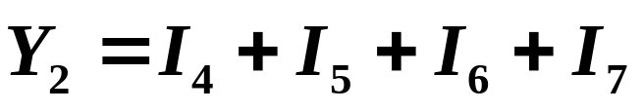
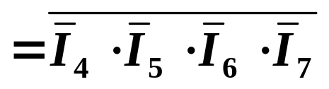
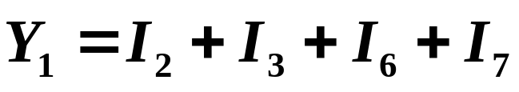
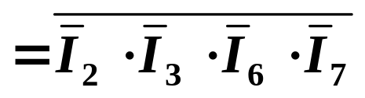
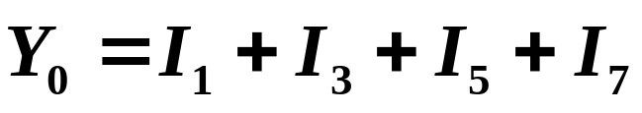
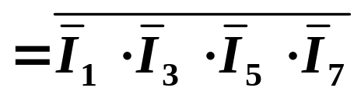
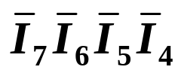

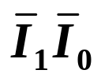
函数式
逻辑图
— 用或门实现
— 用与非门实现
Y₀ Y₁ Y₂
Y₀ Y₁ Y₂
≥1
≥1
≥1
&
&
&
I₇ I₆ I₅ I₄
I₃I₂
I₁I₀

Slide 4
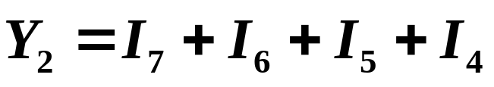
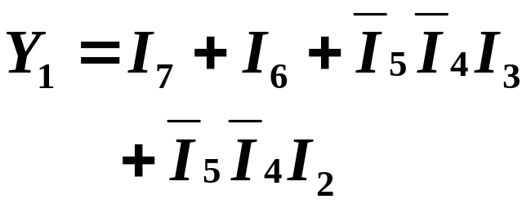
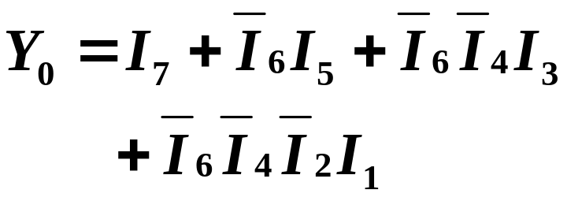
2. 3 位二进制优先编码器
优先编码：
允许几个信号同时输入，但只对优先级别最高
的进行编码。优先顺序：I₇ → I₀
编码表
函数式
输 入 | 输 出
I₇ I₆ I₅ I₄ I₃ I₂ I₁ I₀ | Y₂ Y₁ Y₀
1 × × × × × × × | 1 1 1
0 1 × × × × × × | 1 1 0
0 0 1 × × × × × | 1 0 1
0 0 0 1 × × × × | 1 0 0
0 0 0 0 1 × × × | 0 1 1
0 0 0 0 0 1 × × | 0 1 0
0 0 0 0 0 0 1 × | 0 0 1
0 0 0 0 0 0 0 1 | 0 0 0

Slide 5












逻
辑
图
1
Y₂
1
Y₁
1
Y₀
≥1
≥1
≥1
&
&
输入
输出
为原
变量
输入
输出
为反
变量
1
1
1
1
I₇
I₆
I₅
I₄
I₃
I₂
I₁
I₀
1
1
1
1
1
1
1
1

Slide 6
二、二-十进制编码器
用 4 位二进制代码对 0 ~ 9 十个信号进行编码的电路
1. 8421 BCD 编码器
I₀
I₂
I₄
I₆
I₈
I₁
I₃
I₅
I₇
I₉
2. 8421 BCD 优先编码器
Y₀
Y₁
Y₂
Y₃
二-十进制
编码器
3. 集成 10线 -4线优先编码器
（74147 74LS147）
三、几种常用编码
1. 二-十进制编码
8421 码 余 3 码 2421 码
5211 码 余 3 循环码 右移循环码
2. 其他
循环码（反射码或格雷码）
ISO码
ANSCII（ASCII）码

Slide 7
3.3.2 译码器（Decoder）
编码的逆过程，将二进制代码翻译为原来的含义
一、二进制译码器 (Binary Decoder)
A₀
Y₀
A₁
二进制
译码器
Y₁
输入 n 位二进制代码
输出 m 个
信号 m = 2^{n}
…
…
A_{n-1}
Y_{m-1}
如： 2 线 — 4 线译码器
3 线 — 8 线译码器
4 线 — 16 线译码器

Slide 8
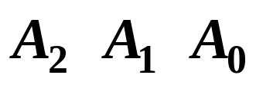
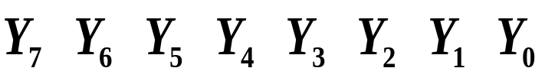
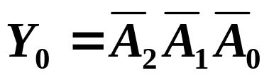
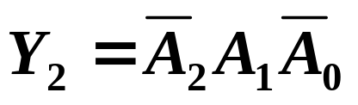
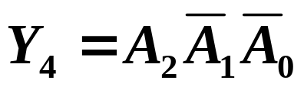
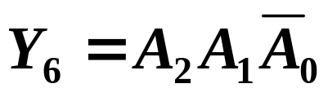
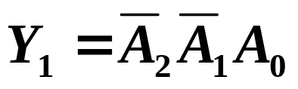
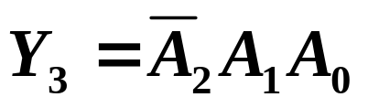
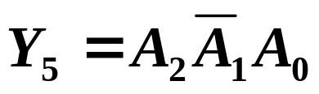
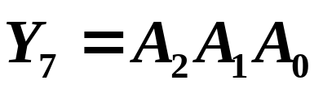
1. 3位二进制译码器 ( 3 线 – 8 线)
A₀
Y₀
3 位
二进制
译码器
Y₁
0 0 0
0 0 0 0 0 0 0 1
A₁
…
0 0 1
0 0 0 0 0 0 1 0
0 1 0
0 0 0 0 0 1 0 0
A₂
Y₇
0 1 1
0 0 0 0 1 0 0 0
1 0 0
0 0 0 1 0 0 0 0
真值表
1 0 1
0 0 1 0 0 0 0 0
1 1 0
0 1 0 0 0 0 0 0
函数式
1 1 1
1 0 0 0 0 0 0 0

Slide 9
3 线 - 8 线译码器逻辑图
— 输出低电平有效
1
1
1
1
1
1
1
0
1
1
1
1
1
1
0
1
1
1
1
1
1
0
1
1
1
1
1
1
0
1
1
1
1
1
1
0
1
1
1
1
1
1
0
1
1
1
1
1
1
0
1
1
1
1
1
1
0
1
1
1
1
1
1
1
Y₇
Y₆
Y₅
Y₄
Y₃
Y₂
Y₁
Y₀
&
&
&
&
&
&
&
&
A₂
A₂
A₁
A₁
A₀
A₀
1
1
1
工作原理：
1
1
1
A₂
A₁
A₀
0
0
0
0
1
1
1
1
0
0
1
1
0
0
1
1
0
1
0
1
0
1
0
1

Slide 10
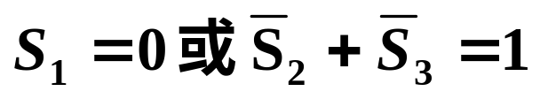
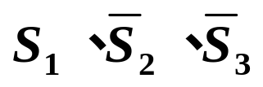
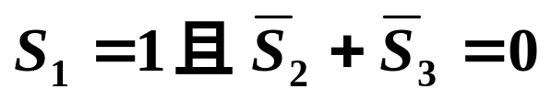
2. 集成 3 线 – 8 线译码器 -- 74LS138
引脚排列图
功能示意图
V_{CC}
Y₀
Y₁
Y₂
Y₃
Y₄
Y₅
Y₆
Y₀
Y₁
Y₂
Y₃
Y₄
Y₅
Y₆
Y₇
Y₀
Y₁
Y₂
Y₃
Y₄
Y₅
Y₆
16
15
14
13
12
11
10
9
Y₇
74LS138
74LS138
A₀
A₁
1
2
3
4
5
6
7
8
A₂
ST_{B}
ST_{C}
ST_{A}
A₀
S₁
A₁
A₂
S₃
A₀
S₂
A₁
A₂
S₃
S₂
S₁
Y₇
地
输入选通控制端
芯片禁止工作
芯片正常工作

Slide 11
3. 二进制译码器的级联
两片3 线 – 8 线
4 线-16 线
有输出
无输出
无输出
Y₀
Y₇
Y₈
有输出
Y₁₅
Y₀
Y₁
Y₂
Y₃
Y₄
Y₅
Y₆
Y₀
Y₁
Y₂
Y₃
Y₄
Y₅
Y₆
Y₇
Y₇
工作
74LS138
高位
禁止
禁止
74LS138
低位
工作
A₀
A₁
A₂
ST_{B}
ST_{C}
ST_{A}
A₀
A₁
A₂
ST_{B}
ST_{C}
ST_{A}
1
A₀
A₁
A₂
A₃
8 ∼ 15
0
0 ∼ 7
1

Slide 12
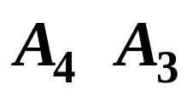
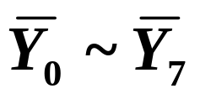
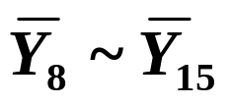
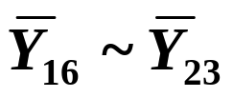
（1）（2）（3）
输 出
三片 3 线- 8 线
0 0
工 禁 禁
0 1
禁 工 禁
5 线 - 24 线
1 0
禁 禁 工
1 1
禁 禁 禁
全为 1
……
……
……
Y₀
Y₇
Y₈
Y₁₅
Y₁₆
Y₂₃
Y₀
Y₇
Y₇
Y₁
Y₂
Y₃
Y₄
Y₅
Y₆
Y₇
Y₁
Y₂
Y₃
Y₄
Y₅
Y₀
Y₆
Y₁
Y₂
Y₃
Y₄
Y₅
Y₆
Y₀
74LS138 (1)
74LS138 (2)
74LS138 (3)
A₀
ST_{B}
ST_{C}
ST_{A}
A₁
A₂
A₁
ST_{B}
ST_{C}
ST_{A}
A₀
ST_{B}
ST_{C}
ST_{A}
A₂
A₁
A₂
A₀
1
A₀
A₁
A₂
A₃
A₄

Slide 13
4. 二进制译码器的主要特点
功能特点：
输出端提供全部最小项
电路特点：
与门(原变量输出)
与非门(反变量输出)
二、二-十进制译码器
(Binary-Coded Decimal Decoder)
将 BCD 码翻译成对应的十个输出信号
集成 4 线 –10 线译码器：
7442 74LS42

Slide 14
三、显示译码器
a
数码显示器
f
b
g
每字段是一只
发光二极管
半导体显示(LED)
e
c
d
液晶显示(LCD)
共阳极
— 低电平驱动
+V_{CC}
+V_{CC}
Y_{a}
0
0
0
1
1
1
1
0
0
0
0
0
0
0
0
0
0
0
1
0
0
0
0
0
0
0
0
1
1
0
0
1
1
1
1
0
0
1
0
0
1
0
0
0
0
0
1
1
0
1
0
0
1
1
0
0
0
1
0
0
1
0
0
+ 5 V
0
0
1
0
0
0
0
0
1
1
0
0
0
0
0
0
0
A₃
Y_{b}
Y_{c}
1
0
0
0
0
0
0
1
1
1
A₂
显示
译码器
Y_{d}
1
Y_{e}
0
0
0
0
1
1
0
0
1
A₁
Y_{f}
1
A₀
0
1
0
1
0
1
0
1
0
Y_{g}
共阳
a
b
c
d
e
f
R
g

Slide 15
a
f
b
g
共阴极
— 高电平驱动
e
c
d
+V_{CC}
+5 V
Y_{a}
1
1
1
1
1
1
0
0
1
1
0
0
0
0
1
1
0
1
1
0
1
1
1
1
1
0
0
1
0
1
1
0
0
1
1
1
0
1
1
0
1
1
1
0
1
1
1
1
1
1
1
1
0
0
0
0
1
1
1
1
1
1
1
g
0
1
1
1
1
0
1
1
0
0
0
0
0
0
0
1
1
A₃
Y_{b}
a
b
c
d
e
f
R
Y_{c}
0
0
0
0
1
1
1
1
0
0
A₂
显示
译码器
Y_{d}
0
A₁
Y_{e}
0
1
1
0
0
1
1
0
0
Y_{f}
0
A₀
1
0
1
0
1
0
1
0
1
Y_{g}
共阴

Slide 16
驱动共阴极数码管的电路
— 输出高电平有效
Y_{a}
Y_{b}
Y_{c}
Y_{d}
Y_{e}
Y_{f}
Y_{g}
≥1
≥1
1
≥1
≥1
≥1
≥1
≥1
≥1
≥1
≥1
≥1
≥1
≥1
≥1
≥1
≥1
≥1
≥1
≥1
1
1
1
A₀
A₁
A₂
A₃

Slide 17
驱动共阳极数码管的电路
— 输出低电平有效
Y_{a}
Y_{b}
Y_{c}
Y_{d}
Y_{e}
Y_{f}
Y_{g}
&
&
1
&
&
&
&
&
&
&
&
&
&
&
&
&
&
&
&
&
&
1
1
1
1
A₀
A₁
A₂
A₃

